Slide 1
GPS 室内外判别 GPS classification between indoor & outdoor
不同模型测试效果的整体对比 the performances of different models
各个模型详细的测试效果 details about the performance of different models
随机森林 random forest
逻辑回归 logistic regression
支持向量机 support vector machine
神经网络 neural network

Slide 2
不同模型测试效果的整体对比 the performances of different models

Slide 3
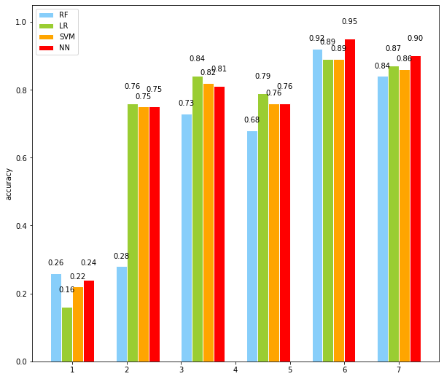
comparisons:
01地铁室外跑
3种模型效果都不好
建议归类为室内
Scenes of subway-train running outdoors
05主流场景
NN-神经网络 效果最好
Main scenes, NN performs the best
02/03/04地铁场景
LR-逻辑回归 效果最好
Subway stations, LR performs the best
02-05 合集
NN-神经网络 效果最好
Generally, NN performs the best
01地铁室
外跑
02地铁站
大棚
03地铁口
楼梯电梯
地下
04其他地铁
相关场景
05主流
场景
02-05合集

Slide 4
各个模型详细的测试效果 details about the performance of different models

Slide 5
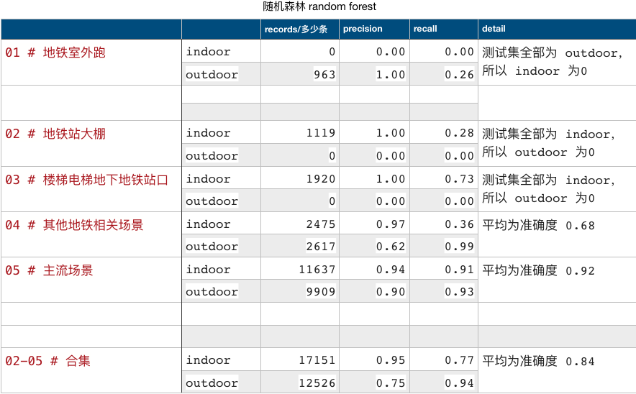
随机森林 random forest
Training data: 16225
Testing data: 30640
04 其他地铁相关场景: 地铁口内外, 周边等
05 主流场景: 写字楼/商场 内外, 街道店铺内外, 公交车等场景

Slide 6
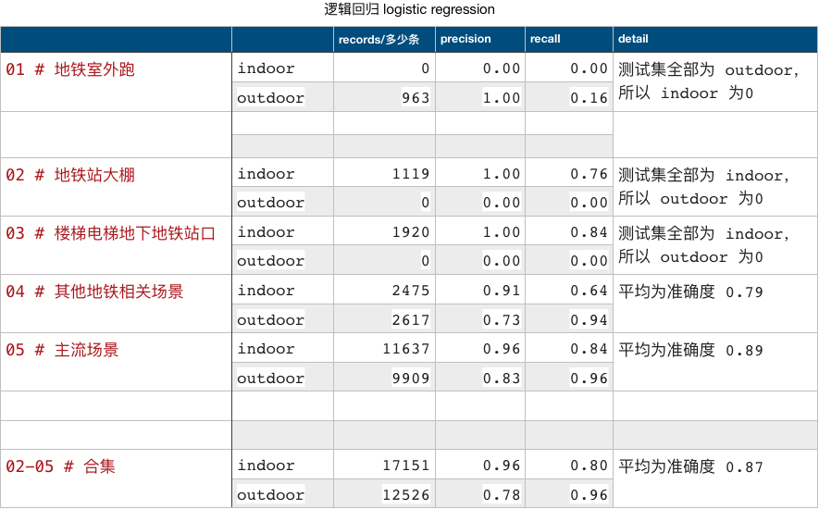
逻辑回归 logistic regression
Training data: 16225
Testing data: 30640
04 其他地铁相关场景: 地铁口内外, 周边等
05 主流场景: 写字楼/商场 内外, 街道店铺内外, 公交车等场景

Slide 7
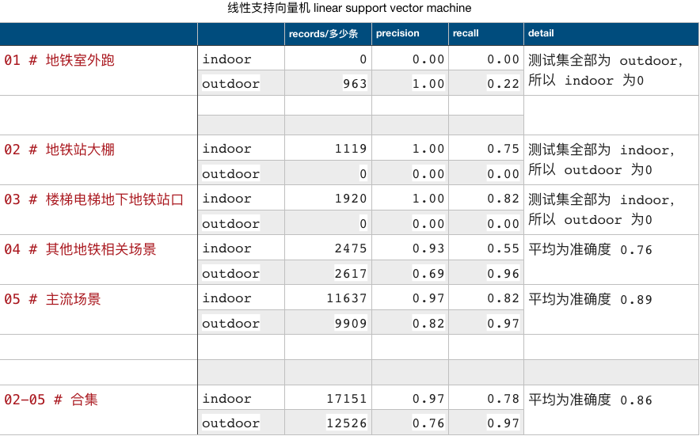
支持向量机 SVM （线性核 linear）
Training data: 16225
Testing data: 30640
04 其他地铁相关场景: 地铁口内外, 周边等
05 主流场景: 写字楼/商场 内外, 街道店铺内外, 公交车等场景

Slide 8

神经网络 NN
Training data: 16225
Testing data: 30640
04 其他地铁相关场景: 地铁口内外, 周边等
05 主流场景: 写字楼/商场 内外, 街道店铺内外, 公交车等场景

Slide 9
Thank you!

